Slide 1
Java User Group HH | August 2018 | @nilshartmann
NILS HARTMANN
GraphQL
für Java
Slides: https://bit.ly/nordic-coding-graphql

Slide 2
@nilshartmann
NILS HARTMANN
Programmierer aus Hamburg
JavaScript, TypeScript, React
Java
Trainings, Workshops
nils@nilshartmann.net

Slide 3
"GraphQL is a query language for APIs and a runtime for fulfilling those queries with your existing data"
- https://graphql.org
GraphQL

Slide 4
Spezifikation: https://facebook.github.io/graphql/
Query Sprache und -Ausführung
Schema Definition Language
Nicht: Implementierung
GraphQL

Slide 5
GraphQL != SQL
kein SQL, keine "vollständige" Query-Sprache
z.B. keine Sortierung, keine (beliebigen) Joins etc
keine Datenbank!
kein Framework!
GraphQL

Slide 6

https://twitter.com/github/status/866590967314472960

Slide 7
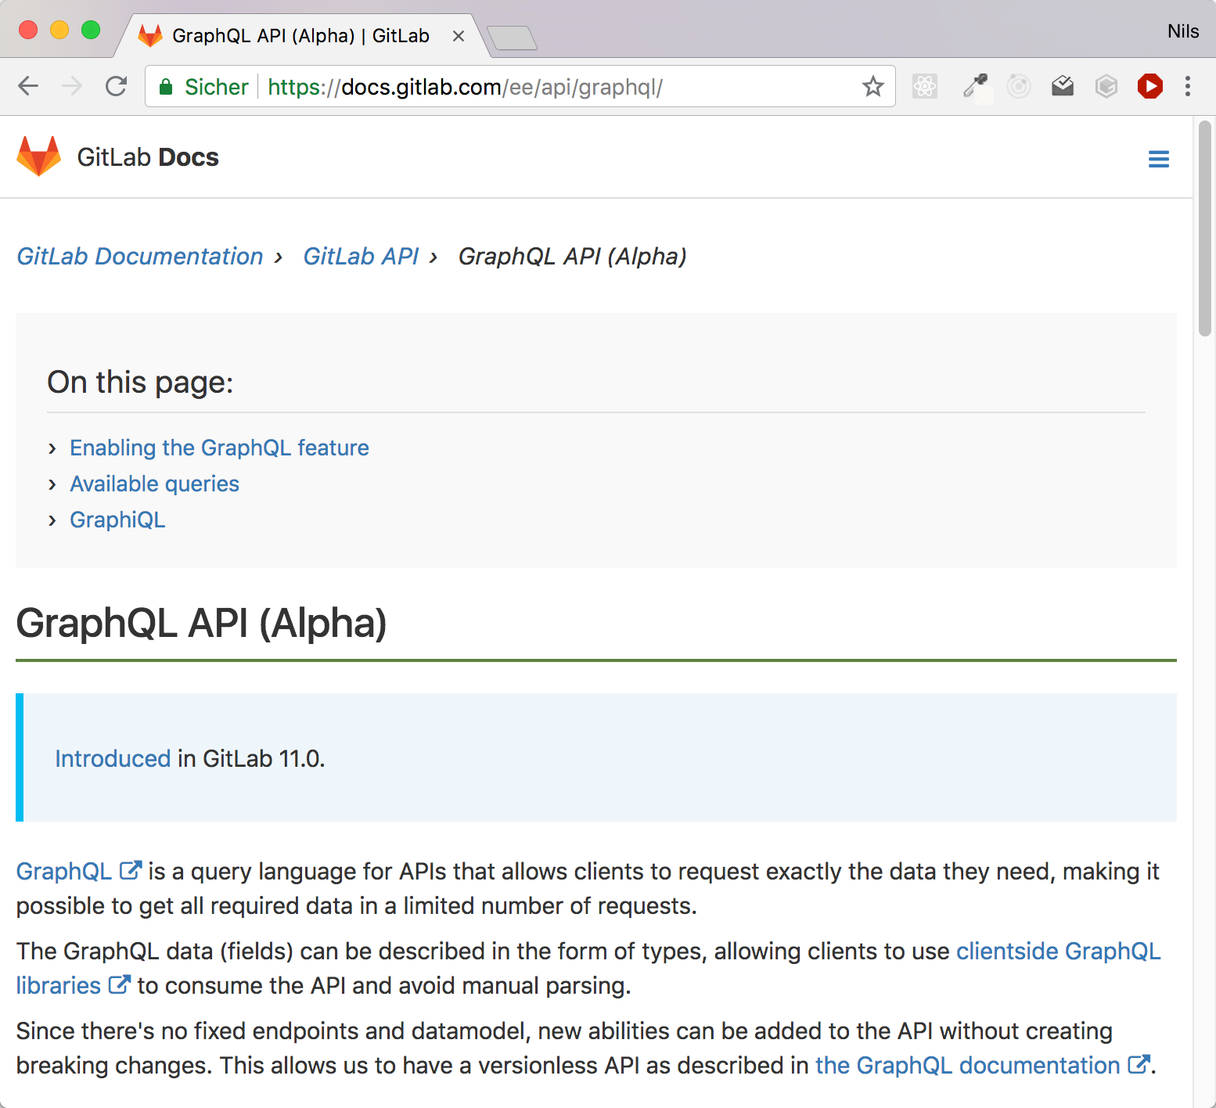
GitLab (Alpha)
https://docs.gitlab.com/ee/api/graphql/

Slide 8

https://open.nytimes.com/react-relay-and-graphql-under-the-hood-of-the-times-website-redesign-22fb62ea9764

Slide 9

https://twitter.com/tgvashworth/status/862049341472522240

Slide 10

Code für Beispiel-Anwendung: https://bit.ly/fullstack-graphql-example
GraphQL praktisch

Slide 11

http://localhost:9000
Demo: GraphiQL

Slide 12

Beispiel: Intellij IDEA
Demo: IDE Support

Slide 13
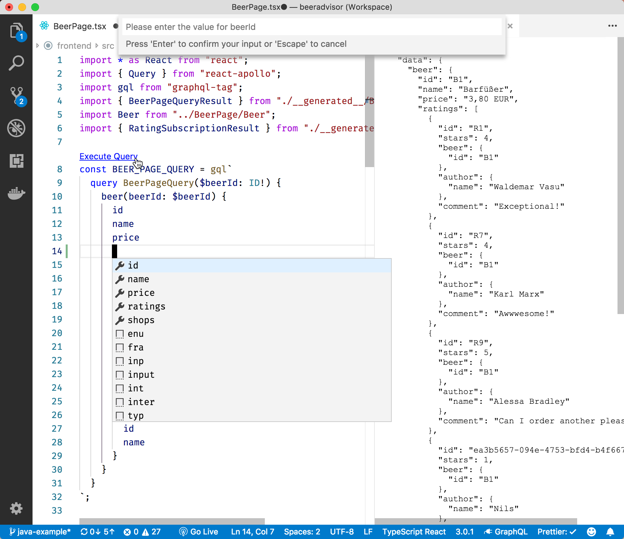
Beispiel: VS Code
Demo: IDE Support

Slide 14
Beispiel: Neue Domaine Shop
API erforschen

Slide 15
Beispiel: Neue Domaine Shop
Beispiel: API erkunden
=> es gibt sowas wie Shop
=> mal ausprobieren..

Slide 16
Beispiel: Neue Domaine Shop
Teil 2: Vergleich mit REST
wir haben die API erkundet ohne sie vorher zu kennen
wir können genau das Fragen, was wir benötigen
keine IDs
Gesamtsicht auf die Domaine (führt zu besserem Verständnis)
Kein Widerspruch zu REST
Beispiel: Anmeldung / Login
File Upload (TODO: Status klären)

Slide 17
fsdfasdf
fasdf

Slide 18
Architekturen

Slide 19
Gateway für Frontend zu mehreren Backends
Beispiel: Shop Service (REST-API)

Slide 20
Zugriff über verschiedene Datenbanken

Slide 21
Schema Stitiching
https://bitbucket.org/atlassian/graphql-braid/src

Slide 22
Query Language
"GraphQL is a query language for APIs and a runtime for fulfilling those queries with your existing data"
- https://graphql.org
GraphQL

Slide 23
query Language
Strukturierte Sprache, um Daten von der API abzufragen
Abgefragt werden Felder von (verschachtelten) Objekten
Felder können Argumente haben
Credits: https://dev-blog.apollodata.com/the-anatomy-of-a-graphql-query-6dffa9e9e747

Slide 24
query Language
ERGEBNIS
Selbe Struktur wie Query
data und errors auf Root-Ebene
https://speakerdeck.com/adavis/getting-a-grip-on-graphql?slide=23
Credits: https://dev-blog.apollodata.com/the-anatomy-of-a-graphql-query-6dffa9e9e747

Slide 25
query Language: Operations
Operation: beschreibt, was getan werden soll
query, mutation, subscription
Credits: https://dev-blog.apollodata.com/the-anatomy-of-a-graphql-query-6dffa9e9e747

Slide 26
query Language: Operations
Operation: VARIABLEN
Credits: https://dev-blog.apollodata.com/the-anatomy-of-a-graphql-query-6dffa9e9e747

Slide 27
query Language: Mutations
Beispiel: Mutation
Mutation wird zum Verändern von Daten verwendet
Entspricht POST, PUT, PATCH, DELETE in REST

Slide 28
query Language: Mutations
Beispiel: Mutation
ERGEBNIS DER MUTATION

Slide 29
query Language: Mutations
Beispiel: Subscription
xxxx

Slide 30
Queries ausführen
Queries werden über HTTP ausgeführt
Üblicherweise per POST
Ein einzelner Endpoint /graphql
$ curl -X POST -H "Content-Type: application/json" \
-d '{"query":"{ beers { name } }"}' \
http://localhost:9000/graphql
{"data":
{"beers": [
{"name": "Barfüßer"},
{"name": "Frydenlund"},
{"name": "Grieskirchner"},
{"name": "Tuborg"},
{"name": "Baltic Tripple"},
{"name": "Viktoria Bier"}
]}
}

Slide 31
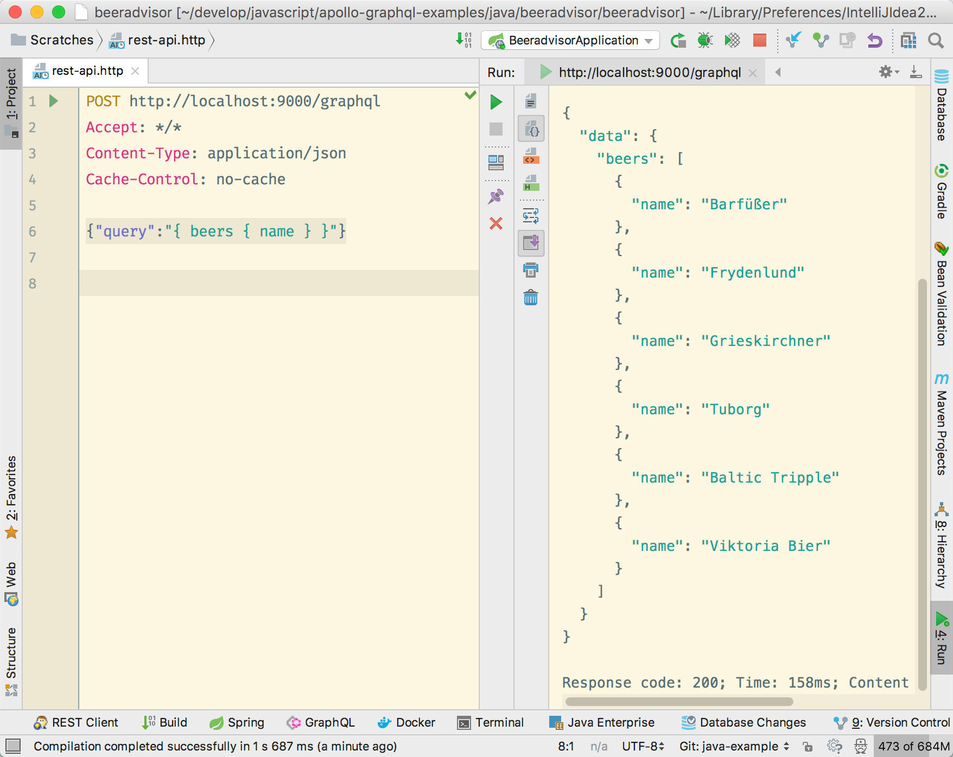
Queries ausführen
Queries werden über HTTP ausgeführt
Beispiel: IDEA HTTP Client Editor

Slide 32
Queries ausführen
Antwort vom Server
Grundsätzlich HTTP 200
(JSON-)Map mit max drei Feldern
{
{"errors": [
{ message: "Could not read User with ID 123",
"locations": [ . . . ],
"path": [ "beer", "ratings", "author" ]
]},
{"data": {"beers": [ . . . ] },
{"extensions": { . . . }
}

Slide 33
GraphQL Schema
Schema
Schema Definition Language (Spec seit 2018)
type Rating { id: ID!
comment: String! stars: Int
}

Slide 34
GraphQL Schema
Schema
Schema Definition Language (Spec seit 2018)
Object Type
type Rating { id: ID!
comment: String! stars: Int
}
Fields

Slide 35
GraphQL Schema
Schema
Schema Definition Language (Spec seit 2018)
(Built-in Types: String, Int, Float, Boolean, ID)
type Rating { id: ID!
comment: String! stars: Int
}
Return Type (non-nullable)
Return Type (nullable)

Slide 36
GraphQL Schema
Schema
Schema Definition Language (Spec seit 2018)
type Rating { id: ID!
comment: String! stars: Int
author: User! }
type User {
id: ID!
name: String!
}
Return Type (references own Type)

Slide 37
GraphQL Schema
Schema
Schema Definition Language (Spec seit 2018)
type Rating { id: ID!
comment: String! stars: Int
author: User! }
type User {
id: ID!
name: String!
}
type Beer {
name: String!
ratings: [Rating!]!
}
Return Type
(List/Array)

Slide 38
GraphQL Schema
Root-Types: Einstiegspunkte in die API
Root-Type
type Query { beers: [Beer!]!
beer(beerId: ID!): Beer }

Slide 39
GraphQL Schema
Root-Types: Einstiegspunkte in die API
Root-Type
type Query { beers: [Beer!]!
beer(beerId: ID!): Beer }
Root-Fields

Slide 40
GraphQL Schema
Root-Types: Einstiegspunkte in die API
type Query { beers: [Beer!]!
beer(beerId: ID!): Beer }
Arguments
(auch bei nicht-Root-Feldern möglich)

Slide 41
GraphQL Schema
Root-Types: Einstiegspunkte in die API
type Query { beers: [Beer!]!
beer(beerId: ID!): Beer }
type Mutation { addRating(newRating: NewRating): Rating! }
Root-Type

Slide 42
GraphQL Schema
Root-Types: Einstiegspunkte in die API
type Query { beers: [Beer!]!
beer(beerId: ID!): Beer }
type Mutation { addRating(newRating: NewRating): Rating! }
input NewRating {
authorId: ID!
comment: String!
}
Input-Object

Slide 43
GraphQL Schema
Root-Types: Einstiegspunkte in die API
type Query { beers: [Beer!]!
beer(beerId: ID!): Beer }
type Mutation { addRating(newRating: NewRating): Rating! }
input NewRating {
authorId: ID!
comment: String!
}
type Subscription {
onNewRating: Rating!
}
Root-Type

Slide 44
Queries ausführen
Schema Evolution: Es gibt nur eine Version der API
Schema kann abwärtskompatibel verändert werden
zum Beispiel neue Typen, neue Felder
Felder und Typen können deprecated werden
type Query { beer: [Beer!]!
beer(beerId: ID!): Beer
allBeers: [Beer!]! @deprecated(reason: "Use 'beer' field") }
Directive

Slide 45
GraphQL Schema
Schema: Instrospection
Root-Felder "__schema" und "__type"
{
"data": {
"__type": {
"name": "Beer",
"kind": "OBJECT",
"description": "Representation of a Beer",
"fields": [ {
"name": "id", "description": "Id for this Beer",
"type": { "ofType": { "name": "ID" }
}
},
{
"name": "price", "description": "Price of the beer",
"type": { "ofType": { "name": "Int" }
}
},
...
]
}
}
query {
__type(name: "Beer") {
name
kind
description
fields {
name description
type { ofType { name } }
}
}
}

Slide 46
https://github.com/graphql-java
"GraphQL is a query language for APIs and a runtime for fulfilling those queries with your existing data"
- https://graphql.org
GraphQL
für Java

Slide 47
graphql-java Projekt Familie
graphql-java
Low-Level API
SDL Implementierung

Slide 48
graphql-java Projekt Familie
graphql-java-tools
High-Level API insbesondere für Resolver
graphql-java
Low-Level API
SDL Implementierung

Slide 49
graphql-java Projekt Familie
graphql-java-servlet
Servlet für GraphQL Requests
graphql-java-tools
High-Level API insbesondere für Resolver
graphql-java
Low-Level API
SDL Implementierung

Slide 50
graphql-java Projekt Familie
graphql-spring-boot-starter
Abstraktion für Spring Boot
(Einlesen Schemas, Servlet Registrierung,...)
graphql-java-servlet
Servlet für GraphQL Requests
graphql-java-tools
High-Level API insbesondere für Resolver
graphql-java
Low-Level API
SDL Parser

Slide 51
Aufsetzen
graphql-java
Schema definieren
Inline oder extern per .graphqls-Datei
type User { id: ID! login: String! name: String! } type Rating { id: ID! beer: Beer! author: User! comment: String! stars: Int! } type Beer { id: ID! name: String! price: String! ratings: [Rating!]! }
type Query { beer(beerId: ID!): Beer beers: [Beer!]! }
input AddRatingInput { beerId: ID! userId: ID! comment: String! stars: Int! }
type Mutation { addRating(ratingInput: AddRatingInput):
Rating! }
graphql-spring-boot-starter
graphql-java-tools
graphql-java-servlet
graphql-java

Slide 52
Aufsetzen
graphql-java-tools
Resolver implementieren
Ein Resolver liefert ein Wert für ein angefragtes Feld
Im einfachsten Fall per Reflection
Root-Resolver (für Query-Typ) müssen implementiert werden
graphql-java-servlet
graphql-spring-boot-starter
graphql-java

Slide 53
Aufsetzen
type Query { beer: [Beer!]!
beer(beerId: ID!): Beer
allBeers: [Beer!]! @deprecated(reason: "Use 'beer' field") }
graphql-java-tools
Resolver implementieren
Beispiel: Query-Resolver
import com.coxautodev.graphql.tools.GraphQLQueryResolver;
public class RatingQueryResolver implements
GraphQLQueryResolver {
}
Interface für
Query-Resolver
type Query { beers: [Beer!]!
}
graphql-java-servlet
graphql-spring-boot-starter
graphql-java

Slide 54
Aufsetzen
type Query { beer: [Beer!]!
beer(beerId: ID!): Beer
allBeers: [Beer!]! @deprecated(reason: "Use 'beer' field") }
graphql-java-tools
Resolver implementieren
Beispiel: Query-Resolver
import com.coxautodev.graphql.tools.GraphQLQueryResolver;
public class RatingQueryResolver implements
GraphQLQueryResolver { // z.B via DI private BeerRepository beerRepository;
public List<Beer> beers() { return beerRepository.findAll(); }
}
Zuordnung über Namenskonvention
(getXyz etc auch erlaubt)
type Query { beers: [Beer!]!
}
graphql-java-servlet
graphql-spring-boot-starter
graphql-java

Slide 55
Aufsetzen
type Query { beer: [Beer!]!
beer(beerId: ID!): Beer
allBeers: [Beer!]! @deprecated(reason: "Use 'beer' field") }
graphql-java-tools
Resolver implementieren
Beispiel: Query-Resolver
import com.coxautodev.graphql.tools.GraphQLQueryResolver;
public class RatingQueryResolver implements
GraphQLQueryResolver { // z.B via DI private BeerRepository beerRepository;
public List<Beer> beers() { return beerRepository.findAll(); }
public Beer beer(String beerId) {
return beerRepository.getBeer(beerId);
}
}
Argumente als
Parameter
type Query { beers: [Beer!]!
beer(beerId: ID!): Beer
}
graphql-java-servlet
graphql-spring-boot-starter
graphql-java

Slide 56
Aufsetzen
type Query { beer: [Beer!]!
beer(beerId: ID!): Beer
allBeers: [Beer!]! @deprecated(reason: "Use 'beer' field") }
graphql-java-tools
Resolver implementieren
Beispiel: Mutation-Resolver
Ähnlich wie Query-Resolver
import com.coxautodev.graphql.tools.GraphQLMutationResolver;
public class RatingMutationResolver implements
GraphQLMutationResolver {
}
type Mutation { addRating
(ratingInput: AddRatingInput):
Rating! }
graphql-java-servlet
graphql-spring-boot-starter
graphql-java

Slide 57
Aufsetzen
type Query { beer: [Beer!]!
beer(beerId: ID!): Beer
allBeers: [Beer!]! @deprecated(reason: "Use 'beer' field") }
graphql-java-tools
Resolver implementieren
Beispiel: Mutation-Resolver
Ähnlich wie Query-Resolver
import com.coxautodev.graphql.tools.GraphQLMutationResolver;
public class RatingMutationResolver implements
GraphQLMutationResolver { // z.B via DI private RatingRepository ratingRepository;
public Rating addRating(AddRatingInput newRating) {
} }
type Mutation { addRating
(ratingInput: AddRatingInput):
Rating! }
graphql-java-servlet
graphql-spring-boot-starter
graphql-java

Slide 58
Aufsetzen
type Query { beer: [Beer!]!
beer(beerId: ID!): Beer
allBeers: [Beer!]! @deprecated(reason: "Use 'beer' field") }
graphql-java-tools
Resolver implementieren
Beispiel: Mutation-Resolver
Ähnlich wie Query-Resolver
import com.coxautodev.graphql.tools.GraphQLMutationResolver;
public class RatingMutationResolver implements
GraphQLMutationResolver { // z.B via DI private RatingRepository ratingRepository;
public Rating addRating(AddRatingInput newRating) {
Rating rating = Rating.from(newRating); ratingRepository.save(rating);
return rating; } }
type Mutation { addRating
(ratingInput: AddRatingInput):
Rating! }
graphql-java-servlet
graphql-spring-boot-starter
graphql-java

Slide 59
Aufsetzen
type Query { beer: [Beer!]!
beer(beerId: ID!): Beer
allBeers: [Beer!]! @deprecated(reason: "Use 'beer' field") }
graphql-java-tools
Resolver implementieren
Beispiel: Mutation-Resolver
Input-Typ kann normales POJO sein
input AddRatingInput { beerId: ID! userId: ID! comment: String! stars: Int! }
public class AddRatingInput {
private String beerId;
private String userId;
private String comment;
private int stars;
// ... getter und setter ...
}
graphql-java-servlet
graphql-spring-boot-starter
graphql-java

Slide 60
Resolver
type Query { beer: [Beer!]!
beer(beerId: ID!): Beer
allBeers: [Beer!]! @deprecated(reason: "Use 'beer' field") }
graphql-java
graphql-java-tools
Validierung beim Starten
Alle Resolver müssen vorhanden sein
Return-Types und Methoden-Parameter der Resolver-Funktionen müssen zum Schema passen
com.coxautodev.graphql.tools.FieldResolverError: No method found with any of the following signatures (with or without one of [interface graphql.schema.DataFetchingEnvironment] as the last argument), in priority order:
nh.graphql.beeradvisor.rating.graphql.RatingQueryResolver.beer(~beerId)
nh.graphql.beeradvisor.rating.graphql.RatingQueryResolver.getBeer(~beerId)
graphql-java-servlet
graphql-spring-boot-starter
graphql-java

Slide 61
Resolver
type Query { beer: [Beer!]!
beer(beerId: ID!): Beer
allBeers: [Beer!]! @deprecated(reason: "Use 'beer' field") }
graphql-java
graphql-java-tools
Validierung zur Laufzeit
Resolver werden immer mit korrekten Parametern aufgerufen
Argumente haben korrekten Typ
Argumente sind ggf. nicht null
Rückgabe-Wert eines Resolvers wird überprüft
Client erhält nie ungültige Werte
Es werden nur Felder zurückgegeben, die auch im Schema definiert werden
Alle anderen Felder an der Java-Bean sind "unsichtbar"
graphql-java-servlet
graphql-spring-boot-starter
graphql-java

Slide 62
Runtime erzeugen
type Query { beer: [Beer!]!
beer(beerId: ID!): Beer
allBeers: [Beer!]! @deprecated(reason: "Use 'beer' field") }
graphql-java
graphql-java-tools
Schema-Instanz
GraphQLSchema verbindet SDL mit Resolvern
import com.coxautodev.graphql.tools.SchemaParser;
import graphql.schema.GraphQLSchema;
public class BeerSchemaFactory {
public static GraphQLSchema createSchema() {
GraphQLSchema graphQLSchema =
SchemaParser.newParser()
.file("rating.graphqls")
.resolvers(new RatingMutationResolver(),
new RatingQueryResolver())
.build()
.makeExecutableSchema();
}
}
Schema-Datei
Alle Resolver
graphql-java-servlet
graphql-spring-boot-starter
graphql-java

Slide 63
Query ausführen
type Query { beer: [Beer!]!
beer(beerId: ID!): Beer
allBeers: [Beer!]! @deprecated(reason: "Use 'beer' field") }
graphql-java
Query ausführen per API (low-level)
import graphql.GraphQL;
import graphql.schema.GraphQLSchema;
GraphQLSchema beerSchema =
BeerSchemaFactory.createSchema(); GraphQL graphQL =
GraphQL.newGraphQL(beerSchema).build();
Schema erzeugen
Ausführungsumgebung
erzeugen
graphql-java-servlet
graphql-spring-boot-starter
graphql-java

Slide 64
Query ausführen
type Query { beer: [Beer!]!
beer(beerId: ID!): Beer
allBeers: [Beer!]! @deprecated(reason: "Use 'beer' field") }
graphql-java
Query ausführen per API (low-level)
import graphql.GraphQL;
import graphql.schema.GraphQLSchema;
import graphql.ExecutionInput;
GraphQLSchema beerSchema =
BeerSchemaFactory.createSchema(); GraphQL graphQL =
GraphQL.newGraphQL(beerSchema).build(); ExecutionInput executionInput =
ExecutionInput.newExecutionInput()
.query
("{ beers { name ratings { author } } }") .build();
Query definieren
(hier könnten zB auch Argumente angegeben werden)
graphql-java-servlet
graphql-spring-boot-starter
graphql-java

Slide 65
Query ausführen
type Query { beer: [Beer!]!
beer(beerId: ID!): Beer
allBeers: [Beer!]! @deprecated(reason: "Use 'beer' field") }
graphql-java
Query ausführen per API (low-level)
import graphql.GraphQL;
import graphql.schema.GraphQLSchema;
import graphql.ExecutionInput;
import graphql.ExecutionResult;
GraphQLSchema beerSchema =
BeerSchemaFactory.createSchema(); GraphQL graphQL =
GraphQL.newGraphQL(beerSchema).build(); ExecutionInput executionInput =
ExecutionInput.newExecutionInput()
.query
("{ beers { name ratings { author } } }") .build(); ExecutionResult executionResult =
graphQL.execute(executionInput); Object data = executionResult.getData();
Query ausführen
Daten auslesen (oder Fehler)
data: verschachtelte Map
graphql-java-servlet
graphql-spring-boot-starter
graphql-java

Slide 66
Query ausführen
type Query { beer: [Beer!]!
beer(beerId: ID!): Beer
allBeers: [Beer!]! @deprecated(reason: "Use 'beer' field") }
graphql-java-servlet
Query ausführen per GraphQL Servlet
import graphql.servlet.SimpleGraphQLHttpServlet;
GraphQLSchema beerSchema =
BeerSchemaFactory.createSchema();
SimpleGraphQLHttpServlet servlet =
SimpleGraphQLHttpServlet
.newBuilder(beerSchema)
.build()
// ... Servlet in Container anmelden ...
Query ausführen
http localhost:9000/graphql?query='{beers { name ratings { stars } } }'
graphql-spring-boot-starter
graphql-java

Slide 67
Schema modularisieren
Field Resolver

Slide 68
Schema modularisieren
Shop erweitert Beer und Query

Slide 69
Subscriptions
...in Kürze
MutationResolver: Muss JxRS Publisher zurückgeben
WebsocketServlet
Kommunikation über WS und anderen Path (/subscribtions)

Slide 70
FAQ
Security

Slide 71
FAQ
Fetching Lazy-Loading vs Eager-Loading => Entity Graph

Slide 72
FAQ
Fetching DataLoader

Slide 73
mit Apollo und React
Teil 2:
Ausblick: Client

Slide 74
Schritt 2: Queries
Queries
Werden mittels gql-Funktion angegeben und geparst
import { gql } from "react-apollo";
const BEER_RATING_APP_QUERY = gql`
query BeerRatingAppQuery {
beers {
id
name
price
ratings { . . . }
}
}
`;
Query parsen

Slide 75
halidasd
fasdfsadfsadf

Slide 76
Schritt 2: Queries
Query-Komponente
Führt Query aus, kümmert sich um Caching, Fehlerbehandlung etc
import { gql, Query } from "react-apollo";
const BEER_RATING_APP_QUERY = gql`...`;
const BeerRatingApp(props) => (
<Query query={BEER_RATING_APP_QUERY}>
</Query>
);
React Komponente

Slide 77
Schritt 2: Queries
Query-Komponente
Führt Query aus, kümmert sich um Caching, Fehlerbehandlung etc
Ergebnis (Daten, ...) wird per Render-Prop (Children) übergeben
import { gql, Query } from "react-apollo";
const BEER_RATING_APP_QUERY = gql`...`;
const BeerRatingApp(props) => (
<Query query={query}>
{({ loading, error, data }) => {
}}
</Query>
);
Query Ergebnis
(wird ggf mehrfach
aufgerufen)

Slide 78
Schritt 2: Queries
Query-Komponente
Führt Query aus, kümmert sich um Caching, Fehlerbehandlung etc
Ergebnis (Daten, ...) wird per Render-Prop (Children) übergeben
import { gql, Query } from "react-apollo";
const BEER_RATING_APP_QUERY = gql`...`;
const BeerRatingApp(props) => (
<Query query={query}>
{({ loading, error, data }) => {
if (loading) { return <h1>Loading...</h1> }
if (error) { return <h1>Error!</h1> }
return <BeerList beers={data.beers} />
}}
</Query>
);
Ergebnis (samt Fehler) auswerten

Slide 79
Typ-sichere Verwendung
Beispiel TypeScript: Typ-Sichere Verwendung der Komponente
import { BeerPageQueryResult, BeerPageQueryVars } from "...";
const BeerRatingPage(...) => (
<Query<BeerPageQueryResult, BeerPageQueryVars>
query={BEER_PAGE_QUERY} variables={{bier: beerId}} >
{({ loading, error, data }) => {
// . . .
return <BeerList beers={data.biere} />
}}
</Query>
);
Compile Fehler!

Slide 80
HTTPS://NILSHARTMANN.NET | @nilshartmann
🍻
Vielen Dank!
Beispiel-Code: https://bit.ly/fullstack-graphql-example
Slides: https://bit.ly/nordic-coding-graphql

